Slide 1
SEA-5918 - Modelagem Matemática em Bioprocessos Ambientais
Responsável : Rogers Ribeiro
Princípios básicos de modelagem matemática de bioprocessos ambientais.

Slide 2
Classificação de Equações Algébricas

Slide 3
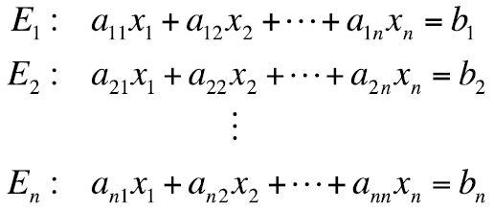
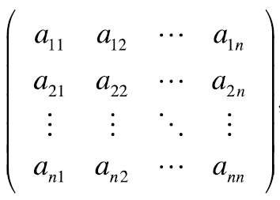
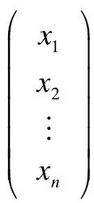
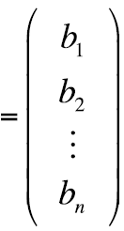
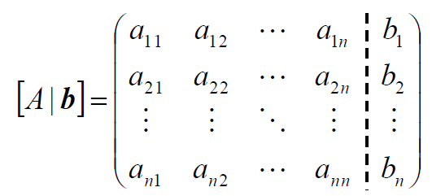
Conjunto de equações algébricas
Sistemas de equações lineares
Em que os a’s são coeficientes constantes e os b’s são constantes.
Forma matricial
[A].[x]=[b]
Na Forma de matriz completa ou matriz aumentada

Slide 4
Conjunto de equações algébricas
Métodos diretos
Método de eliminação de Gauss
Eliminação de Gauss com pivotação
Método de eliminação de Gauss-Jordan
Método de decomposição LU
Métodos iterativos
Método iterativo de Jacobi
Método iterativo de Gauss-Seidel

Slide 5
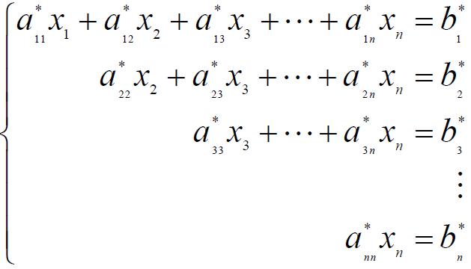
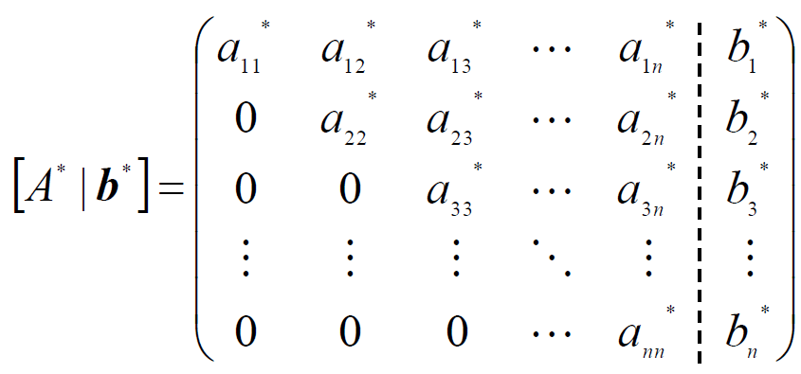
Conjunto de equações algébricas
Eliminação de Gauss
Neste método, transformamos a matriz de coeficientes A em uma matriz triangular superior, com elementos da diagonal diferentes de zero e não necessariamente iguais a 1.
Na forma de matriz completa ou matriz aumentada

Slide 6
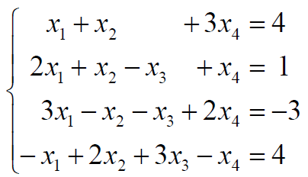
Exercício
Resolva o sistema de equações a seguir, usando a eliminação de Gauss.

Slide 7
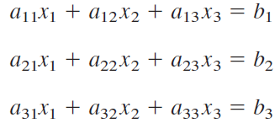
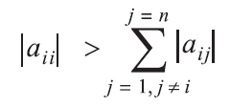
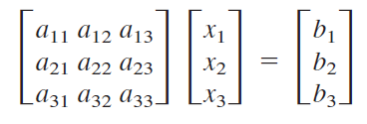
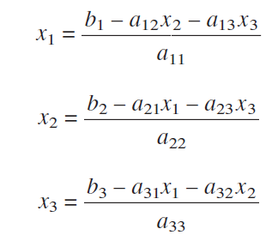
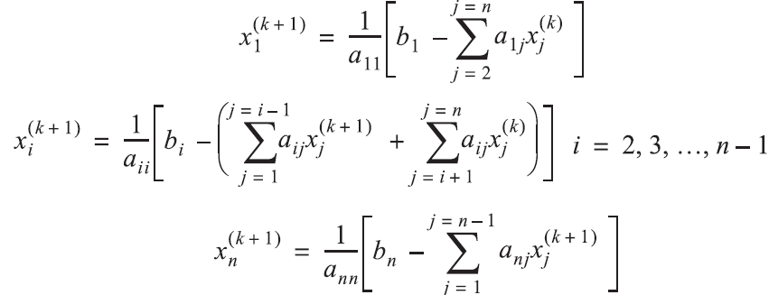
Conjunto de equações algébricas
MÉTODO ITERATIVO DE GAUSS-SEIDEL
Sistema de equações algébricas
Para um sistema de n equações [A][x] = [B], uma condição suficiente para a convergência ocorre se, em cada uma das linhas da matriz de coeficientes [a], o valor absoluto do elemento diagonal for maior que a soma dos valores absolutos dos elementos fora da diagonal.
Forma matricial
Diagonal dominante
Condição de Convergência
para todo i, em que j e j⁻ ¹ representam a iteração atual e a anterior.

Slide 8
Exercício

Slide 9
Exercício
Realize o balanceamento da seguinte reação química, respeitando a conservação do número de átomos de cada elemento entre reagentes e produtos, utilizando o Método iterativo de Gauss-Seidel.

Slide 10
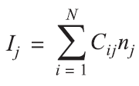
Exercício
A espectrometria da massa de uma amostra revela uma série de picos que representam as diversas massas dos íons que constituem essa amostra. A altura Ii de cada pico é influenciada pelas quantidades dos vários constituintes:
Em que Cij é a contribuição de íons de espécies i com pico j e nj é a quantidade de íons ou concentração de espécies j. Os coeficientes Cij de cada pico são dados por:

Slide 11
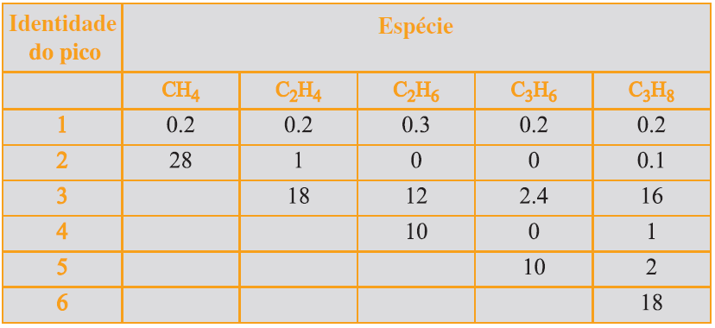
Exercício
Se uma amostra produz um espectro de massas com picos I1 = 3,4, I2 = 20,5, I3 = 170, I4 = 49, I5 = 39,8 e I6 = 96,3, determine as concentrações das diferentes espécies na amostra.

Slide 12
Comparação entre os métodos
Convergência
Métodos Diretos: Convergência garantida para qualquer sistema não-singular
Métodos Iterativos: Convergência assegurada apenas sob determinadas condições.
Esparsidade
Métodos Diretos: Durante o processo de eliminação podem surgir elementos não-nulos em posições aij que originalmente eram nulas.
Métodos Iterativos: Principal vantagem é não alterar a estrutura da matriz dos coeficientes, então, neste caso é muitas vezes preferível.
Erros de Arredondamento
Métodos Diretos: Sérios problemas com erros de arredondamento, para amenizar usamos técnicas de pivoteamento
Métodos Iterativos: Somente os erros cometidos na última iteração afetam a solução.

Slide 13
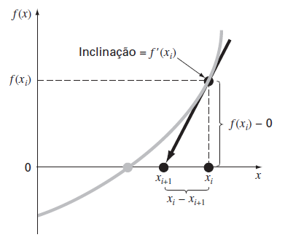
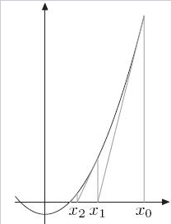
EQUAÇÕES NÃO LINEARES Método de Newton-Raphson

Slide 14
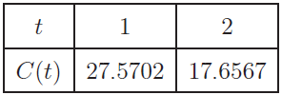
SISTEMAS DE EQUAÇÕES NÃO LINEARES
A concentração de um poluente num lago depende do tempo t, e é dada por
Realizaram-se algumas medidas que foram registradas na seguinte tabela:
Utilize o método de Newton para determinar β e ω. Considere para aproximação inicial o ponto
(β, ω)⁽¹⁾ = (−1.9,−0.15), Determine os valores de β, ω.

